Slide 1
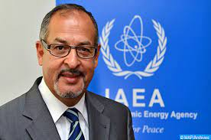
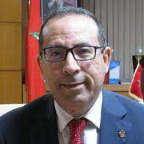
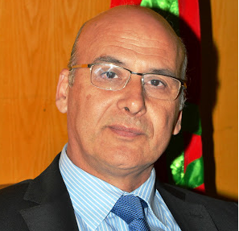
l‘Université Sidi Mohamed Ben Abdellah,
le Centre des Etudes Doctorales Sciences, Techniques et Sciences Médicales de l’Université et le Groupe de Génie Nucléaire membre du Laboratoire d'Ingénierie,
Modélisation et Analyse des Systèmes (LIMAS)
ORGANISENT UNE JOURNEE
CONFERENCE SUR LA THEMATIQUE
REGLEMENTATION DE L'UTILISATION DES RAYONNEMENTS IONISANTS, DE LA SURETE ET DE LA SECURITE NUCLEAIRE
AU MAROC
Dr. Khammar Mrabit, DG AMSSNuR
Pr. Radouane Mrabet Président de l’USMBA
Pr. Mohammed Benlemlih Doyen de l’FSDM
Le vendredi 04 /06/ 2021
Salle de visioconférence de la Faculté des Sciences Dhar El Mahraz
BP 1796 Fès-Atlas, Maroc –
Tél. : 212 35 64 23 98– Fax : 212 35 64 25 00 –
Site web : www.fsdm.usmba.ac.ma

Slide 2
Programme de la Journée
8h00 : Accueil des participants
9h00 - 9h30 : Mot de Mr le président
Mot de Mr le Doyen
Mot du comité d’organisation
9h30-10h30 : La situation du secteur nucléaire et radiologique dans notre pays (Dr. Khammar Mrabit, DG/AMSSNuR)
10h30-11h00 : Le cadre législatif et réglementaire national et international de la protection des travailleurs, du public et de l'environnement contre les rayonnements ionisants (Mlle Wiam Chafi, SRPE : Département Sûreté Radiologique et Protection de l’Environnement) ;
11h00-11h30 : Le cadre législatif et réglementaire national et international relatif à la sécurité et les garanties nucléaires (Mlle Assia Lasfar, SNGN : Département Sécurité et Garanties Nucléaires) ;
11h30-12h00 : Le cadre législatif et réglementaire relatif à la sûreté nucléaire et la sûreté de la gestion des déchets radioactifs (Mr. Youness El Fassi, SNDR : Département Sûreté Nucléaire et Déchets Radioactifs)
12h00-12h30 : La gestion des situations d’urgence nucléaire ou radiologique (Mlle Samia Lafridi, SUNR : Unité Urgence Nucléaires et Radiologiques).
12h30-13h30 : Débat
BP 1796 Fès-Atlas, Maroc –
Tél. : 212 35 64 23 98– Fax : 212 35 64 25 00 –
Site web : www.fsdm.usmba.ac.ma

